Slide 1
QUE ES UN
MOOC ?
Lic. Adrián Emeterio Manzo Hernández
Ing. Alejandro Navarrete Paz

Slide 2
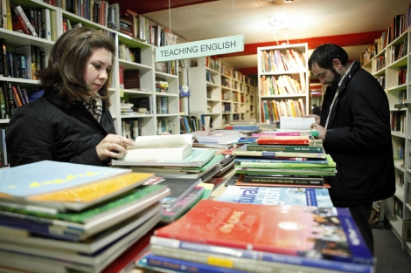

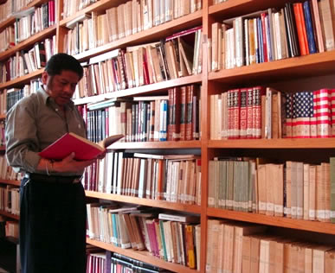
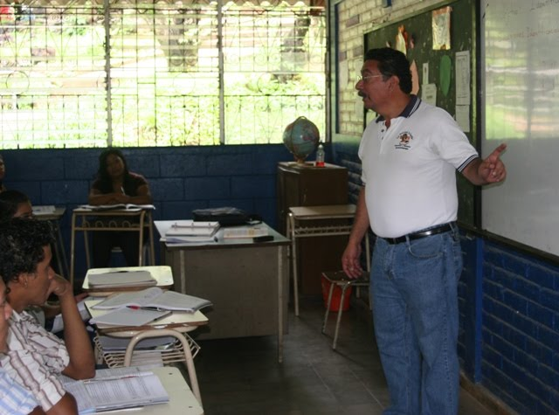
¿QUE PASABA ANTES?

Slide 3
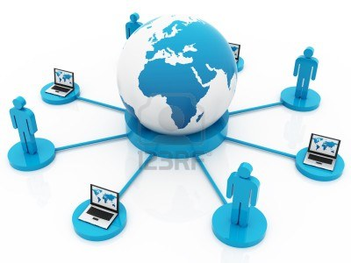

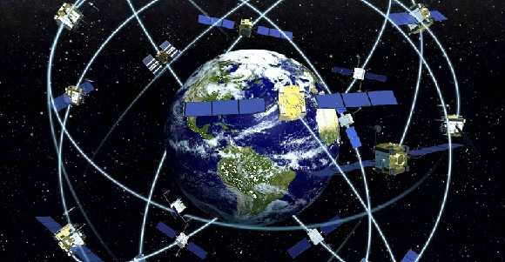
INFORMACION GLOBAL

Slide 4
M MASSIVE
O OPEN
O ON LINE
C COURSE

Slide 5
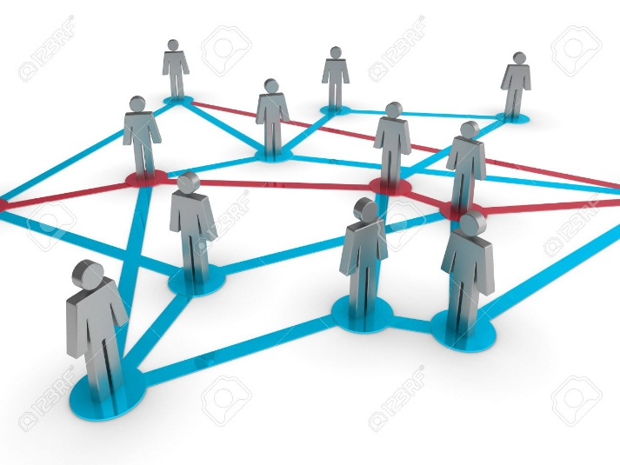
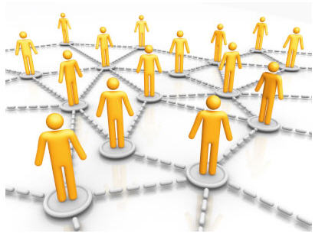
PERSONAS INTERESADAS EN UN MISMO TEMA

Slide 6
CURSO
ABIERTO
PARTICIPATIVO
DISTRIBUIDO

Slide 7

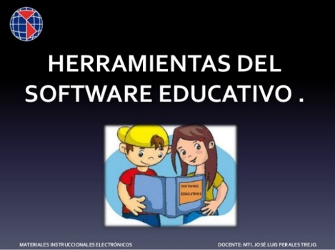

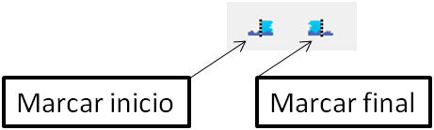
CURSO
INSTRUCTORES
MATERIALES
INICIO
FINAL
PARTICIPANTES

Slide 8
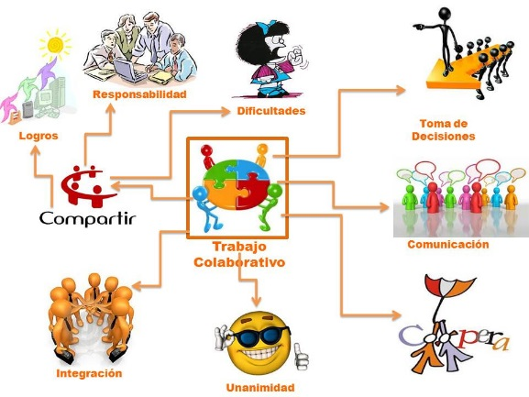

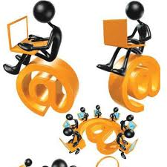


ABIERTO

Slide 9


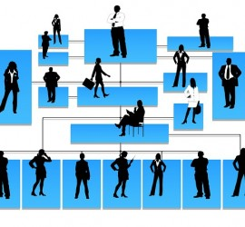

PARTICIPATIVO

Slide 10



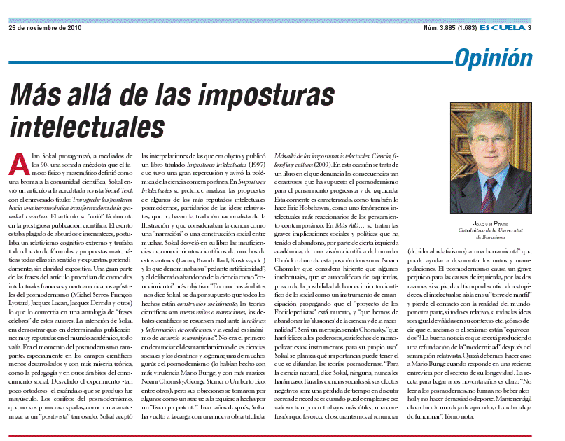

DISTRIBUIDO
BLOGS
DISCUSIONES
VIDEOS
ARTICULOS
TWITTER

Slide 11
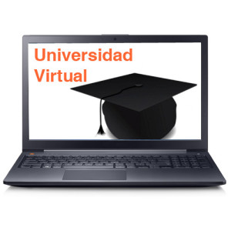
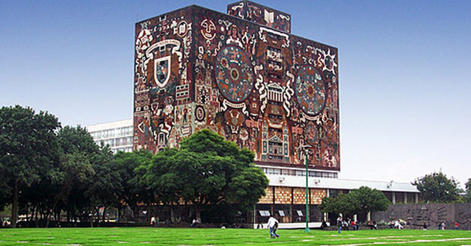
NO ES INSTITUCION EDUCATIVA
NO ES SOLO UN CURSO EN LINEA

Slide 12

MOOC
HERRAMIENTA WEB
PARA LA ESCUELA DEL FUTURO
MOOC
HERRAMIENTA WEB
PARA LA ESCUELA DEL FUTURO

Slide 13
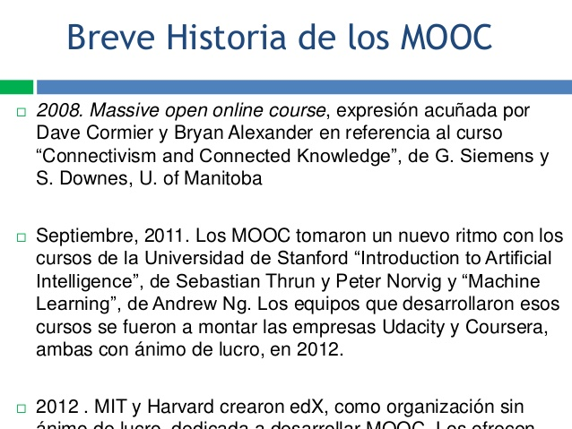

Slide 14
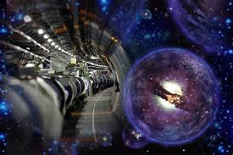
COPETENCIAS DEL DOCENTE EN LA ESCUELA DEL FUTURO
COPETENCIAS IMPRESCINDIBLES:
COPETENCIAS
DESEABLES:
Gestión básica de computadora y periféricos,
Uso de correo electrónico, internet, intranet y editar textos,
Conocimientos y aplicación de modelos didácticos de uso de la TICs, pizarra digital, webquest,
Conocimiento de recursos y derechos de autor, licencias , etc.,
Uso de las TICs para realizar tareas docentes
Comunicación entre docentes, tutorías etc.
Gestión media de computadora y periféricos:
Instalación de programas, pluggins, pizarras interactivas, etc.,
Elaboración de material Multimedia e Interactivo,
Elaboración y gestión de blogs,
Uso de herramientas colaborativas como WIKIS,
Gestión de Plataformas LMS,
Conocer y organizar recursos didácticos ONLINE,
Participar en espacios colaborativos con otros docentes y organizar actividades.
(emplayaty)

Slide 15
COPETENCIAS DEL DOCENTE EN LA ESCUELA DEL FUTURO
COPETENCIAS IMPRESCINDIBLES:
COPETENCIAS
DESEABLES:
Gestión básica de computadora y periféricos,
Uso de correo electrónico, internet, intranet y editar textos,
Conocimientos y aplicación de modelos didácticos de uso de la TICs, pizarra digital, webquest,
Conocimiento de recursos y derechos de autor, licencias , etc.,
Uso de las TICs para realizar tareas docentes
Comunicación entre docentes, tutorías etc.
Gestión media de computadora y periféricos:
Instalación de programas, pluggins, pizarras interactivas, etc.,
Elaboración de material Multimedia e Interactivo,
Elaboración y gestión de blogs,
Uso de herramientas colaborativas como WIKIS,
Gestión de Plataformas LMS,
Conocer y organizar recursos didácticos ONLINE,
Participar en espacios colaborativos con otros docentes y organizar actividades.
(emplayaty)

Slide 16

CÓMO APRENDE EL ALUMNO:
CÓMO SE DEBE ENSEÑAR AL ALUMNO:
El alumno por ser un Aprendiz Multimodal hace uso de numerosos medios:
Dentro de un aprendizaje Constructivista retiene el 90% de lo que dice, practica y aprende.
En un enfoque Conductista solo logra aprender un 50% (10% de lo que lee, 20% de lo que ve, 20% de lo que escucha). Aquí depende del correcto uso del lenguaje corporal que utiliza el facilitador .
En el proceso debe estar presente:
El promover trabajo Colaborativo con Interdependencia Positiva.
Nuevas Metodologías y Tutorías ONLINE
Contenidos Multimedia y Evaluación Continua a través de la reflexión.
Uso correcto de las TICs como Herramientas de Apoyo en el desarrollo del arte de enseñar (emplayaty).

Slide 17
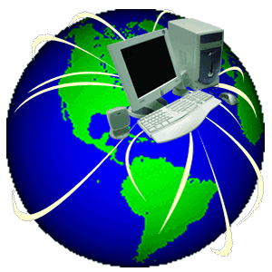
HERRAMIENTAS WEB:
Web para organizar reuniones cuya función principal es encontrar la mejor fecha para cerrar una cita o agenda.
Proporciona el uso de horario de verano, para el ahorró de la zona local. acepta echas presentes, pasadas o futuras.
Se comparte el escritorio en una reunión en línea o conferencia web. Permite hasta 25 participantes simultáneamente desde su escritorio personal.
Convierte cualquier conversación en una video llamada con hasta diez participantes, agrega aplicaciones y efectos múltiples.
Web para almacenar archivos en línea y entre ordenadores. permite compartir archivos y carpetas con otros usuarios.
Ofrece servicio de almacenamiento con mayor capacidad en la nube
Pizarra colaborativa online que permite la creación de muros con herramientas multimedia.
Red social, permite aplicaciones asociadas a google y hoy en día es la segunda más popular del globo terráqueo .
(emplayaty)

Slide 18
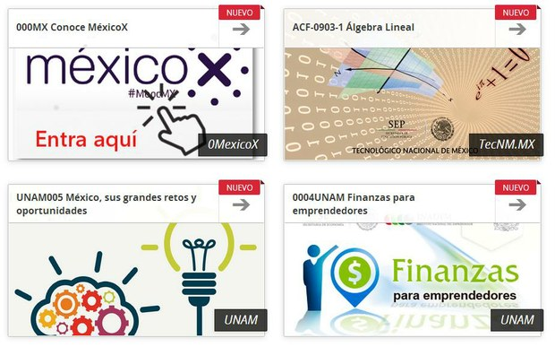
LA SEP ABRE 10 CURSOS EN LÍNEA
CON EL SISTEMA “MÉXICOX”

Slide 19

EL 23 DE JUNIO DEL 2015.
DICHO PROGRAMA
El Gobierno de la República Mexicana, a través de la coordinadora de la Estrategia Digital Nacional de la Presidencia de la República, Alejandra Lagunes, presentó el programa piloto “MÉXICOX”.
Consiste en una plataforma de cursos masivos abiertos en línea conocidos internacionalmente como MOOC.
Que serán impartidos por importantes instituciones educativas del país, alineado con la Reforma Educativa para ofrecer más y mejor educación (SEP México).

Slide 20

LA PLATAFORMA EDUCATIVA “MÉXICOX”
LOS CURSOS SERÁN GRATUITOS
Es administrada por la Presidencia de la República la SEP y por la Dirección General de Televisión Educativa (DGTVE) (mx.televisioneducativa.gob.mx).
Utiliza la plataforma OPEN EDX creada por la Universidad de Harvard y el Instituto Tecnológico de Massachusetts.
En línea y en el momento y lugar con conexión a Internet que cada usuario decida. Este proyecto beneficiara a 50 mil personas de México y otros países ya inscritos, que podrán acceder “Al contenido educativo de alta calidad en nuevos formatos” (Jornada).

Slide 21

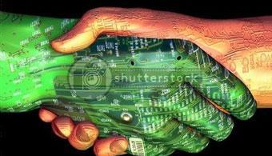
EL LUNES 26 DE OCTUBRE INICIAN LOS PRIMEROS 10 CURSOS EN LÍNEA EN EL SISTEMA “MÉXICOX”
SON 10 INSTITUCIONES QUE INICIARAN:
El Colegio de la Frontera Norte, con el curso Migración, un fenómeno global.
El Colegio de México, con Literatura y cultura tradicional de México.
La Dirección General de Televisión Educativa (DGTVE), con La dramática en el audiovisual de ficción.
El Instituto Nacional de Salud Pública impartirá Las enfermedades transmitidas por el vector EVY: paludismo, dengue y chikungunya.
El IPN con el curso Programación orientada a objetos.
El Tecnológico Nacional de México, con Álgebra lineal.
Las Universidades del Claustro de Sor Juana, con de México al mundo, los ingredientes.
Abierta y a Distancia de México, con el tema ¿Cómo crear un Mooc para todos?
La Pedagógica Nacional con Violencia en la escuela. Herramientas para su análisis e intervención.
La UNAM, con un curso sobre cambio climático.

Slide 22
Bibliografía
Dias, L. B. (27 de 02 de 2009). eduteka. Recuperado el 15 de Octubre de 2015, de http://www.eduteka.org/Tema1.php.
emplayaty, M. o. (s.f.). http://es.slideshare.net/Locoderemate/los-mooc-ventajas-y-desventajas. Recuperado el 16 de Octubre de 2015
Jornada, D. L. (s.f.). http://www.jornada.unam.mx/ultimas/2015/09/20/iniciaran-universidades-cursos-en-linea-de-plataforma-mexicox-5706.html. Recuperado el 16 de Octubre de 2015
Matamoros, U. T. (Agosto 2005). Creación de la Página Web de la UTIM. Puebla.Izúcar de Matamoros.: UTIM.
SEP México, D. (s.f.). http://dgeta.sems.gob.mx/work/models/dgeta/pdf/boletines/BOLETIN%20AGROPECUARIO%20VOL%20II%20No%2034.pdf. Recuperado el 16 de Octubre de 2015
https://www.youtube.com/watch?v=_vNWI2Ta0Kk

